Slide 1
CREDIT SCORE MODELLING
Laurensius Fabianus Steven
23-03-080-5
Raden Fadil Aji Saputra

Slide 2
Business Understanding
Purpose
Needs
Result
Source
Ingin diluncurkan Produk Credit Loan
Dibutuhkan adanya credit score model
Good Customer
Catatan Pembayaran
Customer Background
Bad Customer

Slide 3
Rumusan Masalah
Tujuan Penelitian
Bagaimana model machine learning yang dapat memprediksi “good” customer dan “bad” customer? “Good” customer adalah customer yang diprediksi mampu menyelesaikan pembayaran pinjaman tersebut, dan sebaliknya untuk “bad” customer.
Apa saja faktor yang berpengaruhterhadap kemungkinan gagal bayar seorang customer?
Membangun model machine learning klasifikasi biner yang mampu memprediksi “good” customer dan “bad” customer dengan kemampuan prediksi yang tinggi, di atas 90%
Mengidentifikasi beberapa faktor yang berpengaruh besar terhadap kemungkinan gagal bayar customer.

Slide 4
Batasan Penelitian dan Parameter Keberhasilan
Source
Result
Asumsi
Catatan Pembayaran
application_record.csv
Customer Background
credit_record.csv
Good Customer
Tidak adanya keterlambatan pembayaran lebih dari 60 hari
Bad Customer
Adanya keterlambatan pembayaran lebih dari 60 hari
Parameter Keberhasilan
F1-Score
Waktu Training Model

Slide 5
Data Understanding
Data
Basic Information
Insights
Catatan Pembayaran
Terdapat 438.557 Baris Data
18 Atribut
Tidak ada record duplikat.
Atribut ID dengan lebih dari 99% nilai unik.
Atribut OCCUPATION_TYPE dengan 30,6% nilai kosong, sisanya terisi.
Korelasi atribut CNT_CHILDREN dan CNT_FAM_MEMBERS (ρ=0,884).
Atribut DAYS_EMPLOYED: 82,8% nilai integer negatif, 0% nilai nol, dan 17,2% nilai 365.243.
Atribut FLAG_MOBIL bernilai konstan 1.
Customer Background
Terdapat 1.048.575 Baris Data
3 Atribut
Tidak ada record duplikat dan nilai kosong
Terdapat 45.985 ID customer yang tercatat
Sebanyak 98.7% nilai atribut STATUS merupakan nilai C, X, atau 0, yang merupakan transaksi tidak terlambat.

Slide 6
Data Preparation
Data Selection
Data Transformation
Tidak menggunakan 2 atribut
Mentransformasi 3 Atribut
CNT_CHILDREN
Karena
Korelasi tinggi dengan CNT_FAM_MEMBERS
AMT_INCOME_TOTAL
Dengan Metode
Transformasi Log
FLAG_MOBIL
Karena
Bernilai konstan (1)
DAYS_EMPLOYED
Dengan Metode
Binning
CNT_FAM_MEMBERS
Dengan Metode
Binning

Slide 7
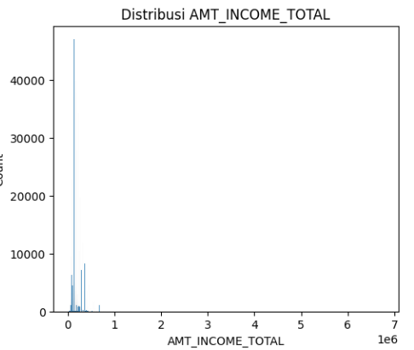
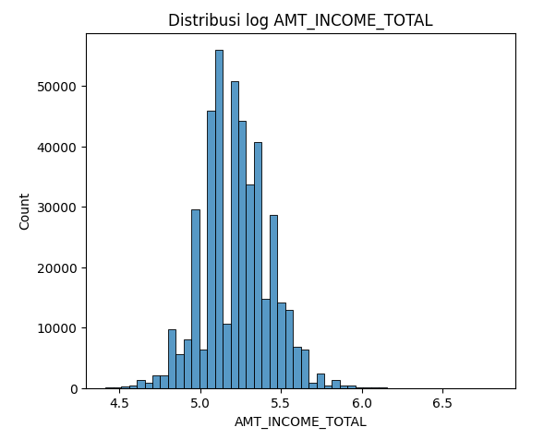
Data Preparation
Before
After
Data Transformation
AMT_INCOME_TOTAL

Slide 8
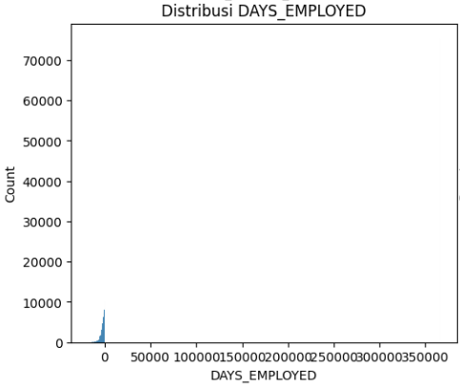
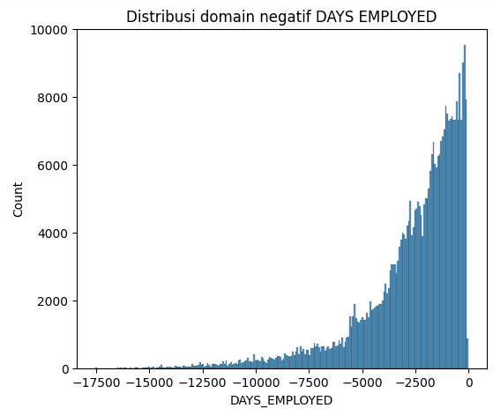
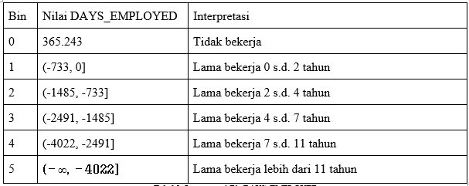
Data Preparation
Before
Data Transformation
DAYS_EMPLOYED
After

Slide 9
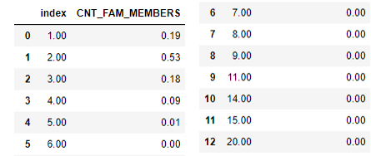
Data Preparation
Proporsi Atribut
Data Transformation
CNT_FAM_MEMBERS

Slide 10
Data Preparation
Data Cleaning
Data Labeling
Imputasi dan penanganan outlier
Berdasarkan status pada credit_record.csv data akan diberi status True/False berdasarkan latar belakang pembayaran kredit
OCCUPATION_TYPE
Dengan Metode
Mengganti 30,6% data kosong dengan ‘na’
X
Good (False)
AMT_INCOME_TOTAL_L
Dengan Metode
Terdapat 5.763 outlier yang dihapuskan dengan metode IQR
C
0
1
2
Bad (True)
3
4
5
Dummy Attributes
Pembentukan atribut dummy untuk variabel kategorik

Slide 11
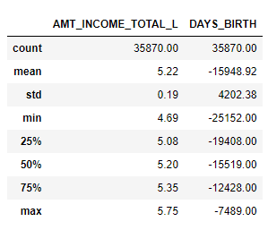
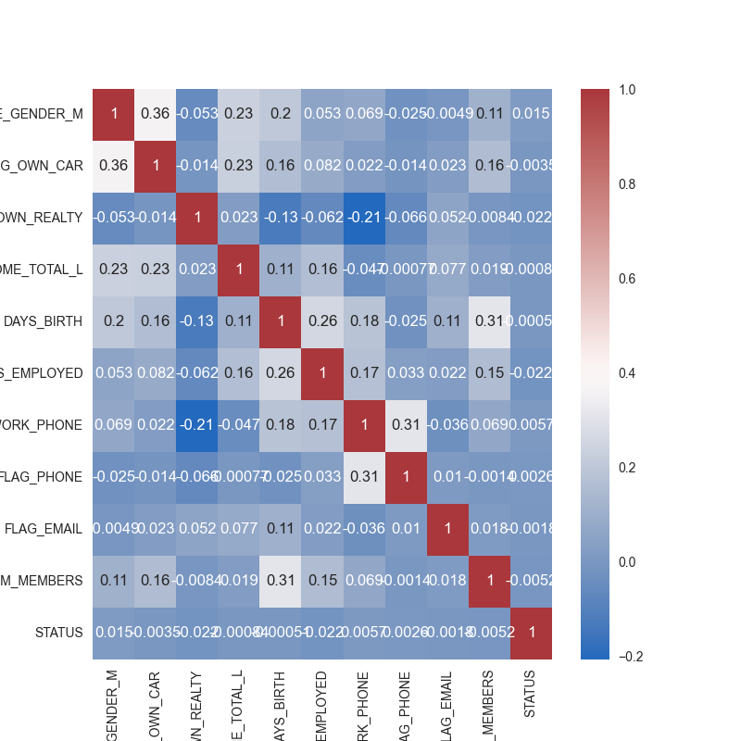
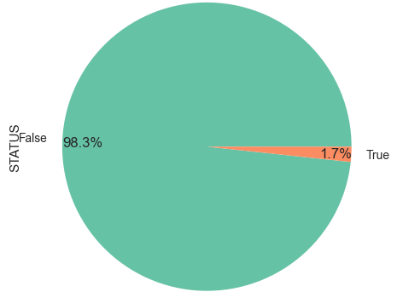
PREDICTION MODEL AND EVALUATION
EDA
Descriptive Statistics
True Good Label Proportion
Correlation Matrix

Slide 12
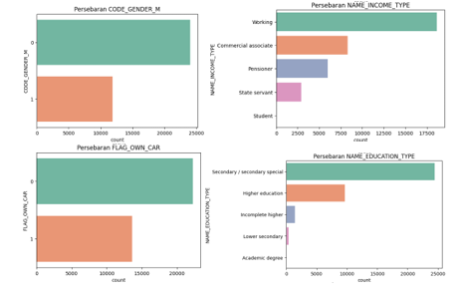
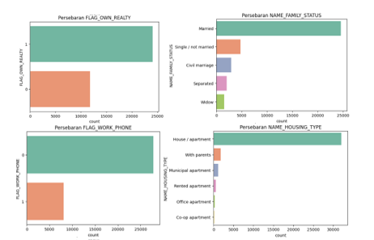
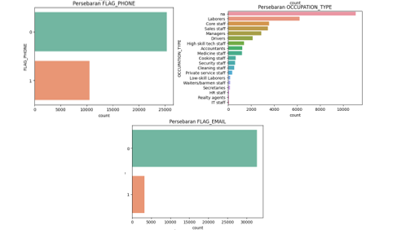
PREDICTION MODEL AND EVALUATION
EDA
Imbalance categorical attribute distribution before transformation

Slide 13
PREDICTION MODEL AND EVALUATION
Modeling and Evaluation
Adanya bias akibat imbalance proportion
Undersampling dengan ENN
Dihasilkan 62.748 record
Melakukan stratified k-fold cross validation
Oversampling dengan SMOTE
Sampling ulang

Slide 14
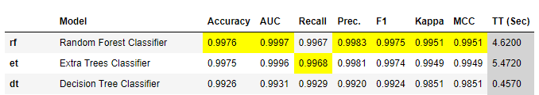
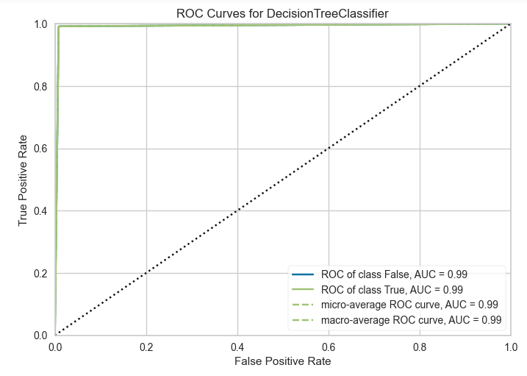
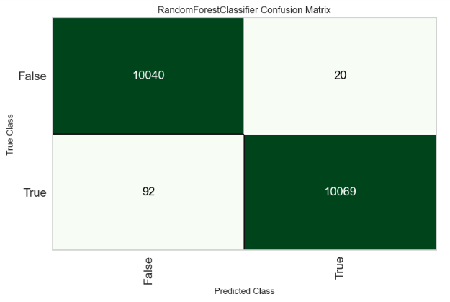
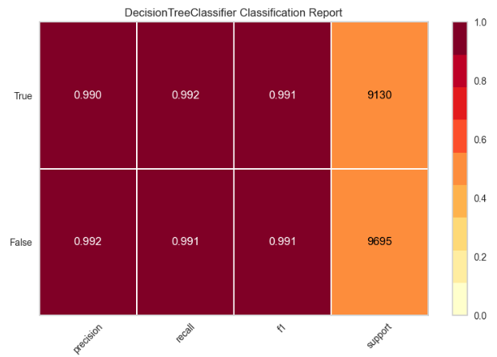
PREDICTION MODEL AND EVALUATION
Hasil
Berdasarkan hasil tersebut, dipilih Decision Tree Classifier sebagai model terbaik dengan bukti pendukung Grafik ROC – AUC, Confusion Matrix, dan Classification Report berikut

Slide 15
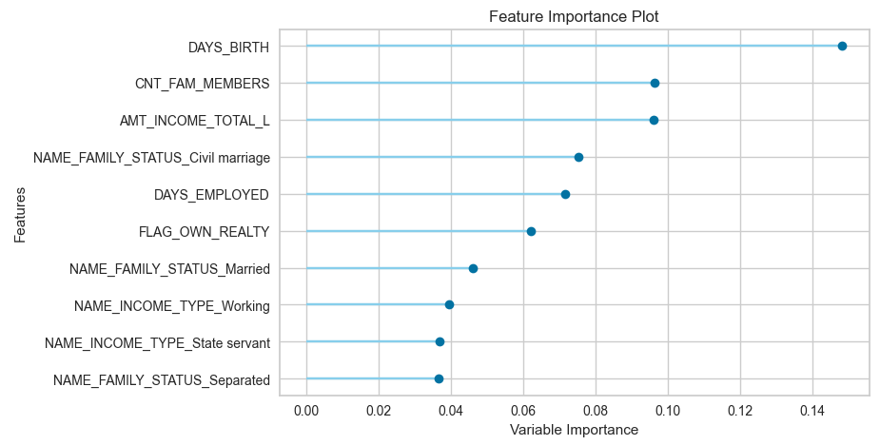
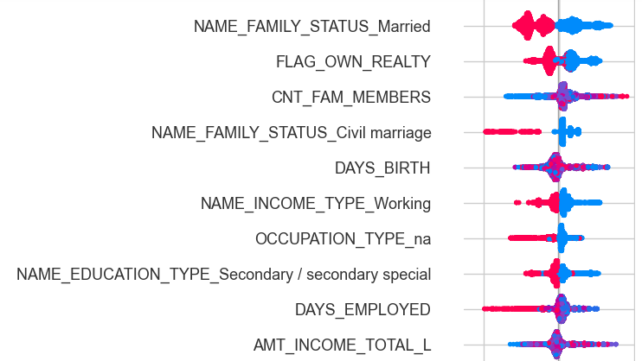
PREDICTION MODEL AND EVALUATION
Bobot pengaruh masing – masing Atribut
Feature Importance Plot
SHAP Graph

Slide 16
Kesimpulan
Model machine learning yang cocok untuk model credit scoring berdasarkan metrik F1-Score adalah model Decision Tree beserta turunannya, seperti Random Forest dan Extra Tree dengan metrik yang sebanding. Kami mendapati bahwa model Decision Tree lebih cocok untuk diaplikasikan dalam bisnis mengingat waktu training yang dibutuhkan sangat singkat dibandingkan algoritma yang setara. Selain itu penanganan ketidakseimbangan label juga berperan penting untuk membentuk model yang baik.
Model kami mendapati bahwa terdapat tujuh atribut dengan pengaruh paling besar dalam prediksi label, yaitu: AMT_INCOME_TOTAL_L, DAYS_BIRTH, DAYS_EMPLOYED, dan CNT_FAM_MEMBERS untuk atribut numerik, dan FLAG_OWN_REALTY, NAME_FAMILY_STATUS, dan NAME_INCOME_TYPE untuk atribut kategorik.

